Slide 1
REKLAM
HLK 203
DUYGU GÜR

Slide 2
Araştırma Soruları
İşletmeler reklam yapmaya neden ihtiyaç duyarlar?
Reklamcılığın gelişmesindeki etkenler nelerdir?
Reklamın işletmelere sağladığı yaralar nelerdir?
Reklamcılığın gelişimini tarihsel açıdan değerlendiriniz.

Slide 3
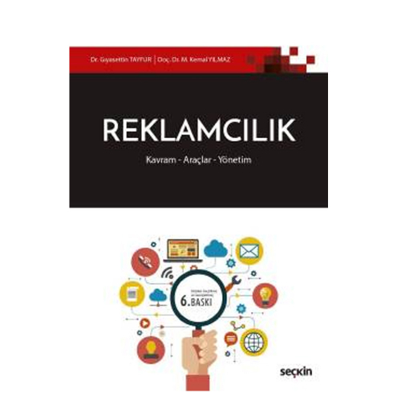
DERS KİTABI
Dr. Gıyasettin Tayfur
Doç.Dr. M.Kemal Yılmaz

Slide 4
Pazarlama
Pazarlama Bileşenleri(4P)
Tutundurma
İletişim
Strateji
Ürün
Hizmet
Tüketici
Müşteri
Reklam

Slide 5
Pazarlama nedir?
Ürün, hizmet, faaliyet, kişi, yer, örgüt ve fikirlerin, değişim süreci aracılığıyla istek ve gereksinimlerini belirlemeye, şekillendirmeye ve karşılamaya yönelik insan faaliyetleri bütünüdür.
Tüketiciler ve işletmeler için ürün ve hizmetlerin yaratılması, bu ürün ve hizmetlerinin promosyonlarının yapılması ve bunların teslim edilmesidir.

Slide 6
‘ Herkesin satacağı bir şey vardır ve bu satılacak şey bir düşünce bile olabilir’
Nigel Foster

Slide 7
Reklam Nedir?
‘Reklam veren tarafından bir ürünün, hizmetin veya fikrin, bedeli ödenerek, kişisel olmayan yollarla sunumudur.’
Amerikan Pazarlama Derneği

Slide 8
Tutundurma nedir?
Tutundurma, bir işletmenin mal veya hizmetinin satışını kolaylaştırmak amacıyla üretici-pazarlamacı işletmenin denetimi altında yürütülen, müşteriyi ikna etme amacına yönelik, bilinçli, programlanmış ve eşgüdümlü faaliyetlerden oluşan bir iletişim sürecidir.

Slide 9
Reklam Nedir?
İletişimin en görülebilir olan biçimidir.
Hem işletmeler, hem de tüketiciler için vazgeçilmez bir olgudur.
Tüketicilerin ürün ve hizmetlerden haberdar olmalarını sağlar.
Yaratıcılık ve ikna gücünün birleşimidir.
Duygu ve mantık öğelerini beraber içerir.

Slide 10
Reklamın Amacı
Ürün ve hizmetlerle ilgili farkındalık sağlar.
Tüketicileri iş ve ya işletme hakkında bilgilendirir.
Ürün, hizmetler ve farklılıkları, fiyat, indirim, promosyon, yer ve çalışma saatleri
Tüketiciyi ikna ederek, satın alma eylemine yönlendirerek tutum ve davranış değişikliği yaratabilir.
Gönderilen mesajı kuvvetlendirici ve düzenli olarak hatırlatıcı bir unsur olabilir.

Slide 11
,
Alt Amaçlar
Temel Amaç
Bilgilendirmek
♦
Yeni bir ürünü pazara tanıtmak
♦
Ürünün faydaları hakkında bilgiler sunmak
♦
Ürünün yeni kullanım özelliklerini göstermek
♦
Fiyat değişikliği hakkında pazarı bilgilendirmek
♦
Ürünün kullanımı hakkında bilgi vermek
♦
Ürünle ilgili hizmetleri açıklama
♦
Ürünle ilgili yanlış kanaatleri düzeltme
♦
Tüketicilerin ürünle ilgili endişe ve korkularını giderme
♦
Firma imajı oluşturma
İkna Etmek
♦
Marka tercihi oluşturma
♦
İşletmenin markasının tercih edilmesini teşvik etme
♦
Ürün özellikleriyle ilgili tüketici kanaatlerini değiştirme
♦
Tüketicileri hemen satın almaya yöneltme
♦
Ürünü denemesi için tüketiciyi ikna etme
♦
Satış tekliflerine tüketicilerin olumlu cevap vermesini sağlama
Hatırlatmak
♦
Ürünün yakın zamanda gerekli olacağını hatırlatma
♦
Tüketicilere ürünün nerelerden alınabileceğini hatırlatma
♦
Ölü mevsimlerde tüketicinin zihninde ürünü canlı tutmaya çalışmak
♦
Ürün ya da markanın farkında olunmasının en üst düzeyde
tutulmasını sağlama

Slide 12
Değişik İletişim Amaçlarının
Çeşitli İletişim Amaçları Açısından Etkinliklikleri
Etkililik
İletişim görevleri
TV
Dergi
Gazete
Radyo
Aç
ık hava
Mektup
Dikkat çekme
1
3
4
5
2
2
Ürün tanıtma
1
2
3
4
5
1
Kaliteyi vurgulama
3
1
5
4
2
1
Bilgilendirme
4
1
2
3
5
1
Tutum değiştirme
1
3
2
4
5
1
Mağaza adını yerleştirme
3
2
4
5
1
4
İmaj oluşturma
ş
2
3
5
1
4
2
Duyurular
1
4
2
3
5
1
1= çok etkili, 5=en az etkili
Kaynak: Michael LEVY ve Barton A. WEITZ, Retailing Management, Irwin, Boston, 1992, s.547.

Slide 13
Reklamın Fonksiyonları
Hatırlatma
İkna Etme
Bilgilendirme
Örgütün Diğer Fonksiyonlarına Yardımcı Olma

Slide 14
Reklamın İşletmeler Sağladığı Yararlar
Satışları arttırır
Üretim kapasitesini genişletir.
İşletmenin büyümesini sağlar.
Satıcıların ulaşamadığı kişilere ulaşarak, mal ve hizmetler hakkında bilgi verir.
Kişisel satış faaliyetlerini destekler.
Marka bağımlılığı yaratır.
Talebi istikrarlı hale getirir, ürün planlaması ve satış tahminlerine katkıda bulunur.
İşletmeye karşı olumlu izlenim edilmesine yardımcı olur.
Müşteriyi işletmeye ve reklama karşı ilgili tutmaya fayda sağlar.
Marka bağımlılığı yaratır.
Talebi istikrarlı hale getirir, ürün planlaması ve satış tahminlerine katkıda bulunur.
İşletmeye karşı olumlu izlenim edilmesine yardımcı olur.
Müşteriyi işletmeye ve reklama karşı ilgili tutmaya fayda sağlar.

Slide 15
Reklamcılığın Dünyadaki Gelişimi
İlk çağlara dayanır. Pompei’ de ortaya çıkan mağara resimlerinde, insanların barınma, giyecek gibi temel fizyolojik ihtiyaçlarını karşılamak için birbirleriyle ticari ilişkilerde bulunduğunu görülmüştür.
M.Ö.3000’lerde tacirler, taş üzerine yazı ve resim oyarak, reklam levhaları hazırladıkları görülmüştür.
1444 yılında Alman Jean Gutenberg’in matbaayı icadıyla reklamcılıkta çığır açılmıştır. El ilanları ve gazeteler basılmaya başlanmıştır. Okuma yazma oranı artmıştır.
1480’de ilk duvar afişi Londra’da kilise kapısına asılır.
Teknolojinin ilerlemesi ile üretim önemli bir hale gelmiş, çok sayıda mal üretilmeye başlanmıştır.
1883’ de ilk dergi reklamcılığı yapılır.
1907’de ilk radyo yayını yapılmış ve yeni bir reklam medyası ortaya çıkmıştır.
1941’de ise Amerika’da ilk tv reklamı yapılmıştır.

Slide 16
Reklamcılığın Dünyadaki Gelişimi
Reklamcılığın 3 temel dönemi:
Pazar öncesi dönem: Ürünlerin mübadele edildiği tarih öncesi dönemlerden 18.yy ortalarına kadar alıcı ve satıcı ilkel bir iletişim içindedir. Tabletler ve çığırtkanlar iletişim kanalları olarak kullanılmıştır.
Kitle iletişim çağı: 1700’lerin ortalarından itibaren 20.yy ‘ın başlarına kadar önce basılı medya sonrasında ise işitsel ve görsel medya kullanılmıştır.
Araştırma çağı: Son 70 yıldır daha küçük segmentlere, kişiye özel mesajlarla ulaşma olanağı elde edilmiştir. Modern iletişim teknolojisi, etkili reklam kampanyalarının temel taşı olmuştur.

Slide 17
Reklamcılığın Türkiye’deki Gelişimi
Reklamcılığın ilk örnekleri sözlü reklamlardır. – (tellallar, çığırtkanlar, işportacılar, tezgahtarlar)
İlk basılı ilanlar, 1841 yılında Ceride-i Havadis Gazetesi’nde yer almıştır.- (ölüm ilanları)
1864’de Tercüman-ı Ahval’ de ticari değer taşıyan ilk duyuru yer almıştır.(bir İngiliz kumpanyasının ilanı)
1908’de meşrutiyetin ilanı ile özgürlük sınırları genişlemiş, gazete-dergi satışları artmıştır ve birer reklam aracı olarak kullanılır hale gelmiştir.
1909’da ilk profesyonel reklam ajansı kurulmuş ve profesyonel reklamcılığa adım atılmıştır.(İlancılık Kollektif Şirketi)
1910’da sektörün ilk dergisi ‘Reklam’ yayın yaşamına başlamıştır.

Slide 18
Reklamcılığın Türkiye’deki Gelişimi
1936 yılına gelindiğinde 300 bin liralık ticari ve 200 bin liralık resmi ilan yayınlanırken, gazeteler ortalama 3 bin liralık reklam geliri elde etmiştir.
1938’de ‘Radyo’ kurma ve işletme yetkisi verilmiş ve Ankara Radyo’su kurulmuştur.
Bu dönem ‘Yerli Malı Yurdun Malı’ sloganı ile dönemin en büyük reklam vereni konumunda olan Sümerbank’ı ikinci Tekel idaresi, Philips, Grundig, Telefunken, Siemens radyo reklamları ile takip etmiştir.
1940’lı yıllarda okuma yazma oranı artmış, gazete satışları reklamcılığına canlanmasına yol açmıştır.
1950’lerde çok partili dönem ile liberal ekonominin etkilerinin artması reklamcılığın vazgeçilmez bir öğe haline gelmesine yol açmıştır.

Slide 19
Reklamcılığın Türkiye’deki Gelişimi
1961’de Reklamcılık kanun yürürlüğünde resmi bir meslek olarak kabul edilmiş.
1972’de TRT ilk televizyon reklamını kabul etmiş.
1980’lerde özel televizyon kanalları ortaya çıkmasıyla, televizyonlar Türkiye’nin her yanına yayılmış ve tv izleme oranı %98’lere kadar çıkmıştır.
1983’de renkli yayınlar ile tv daha önemli bir teknolojik aygıt haline gelmiş, izleyici sayısı ve izlenme oranları artmıştır. Paralelinde reklam yayınları da artmıştır.
1990’lar da dijital teknolojinin gelişimiyle ‘İnternet’ etkin bir iletişim platformu olmuş, dünyanın her tarafına aynı anda ve büyük hızla reklam mesajları iletilmiştir.

Slide 20
1909 yılında kurulan ve Türkiye'nin yaşayan en eski reklam ajansı olan’ İlancılık Reklam Ajansı ‘, 100. yaşını kutluyor- (2009)

Slide 21
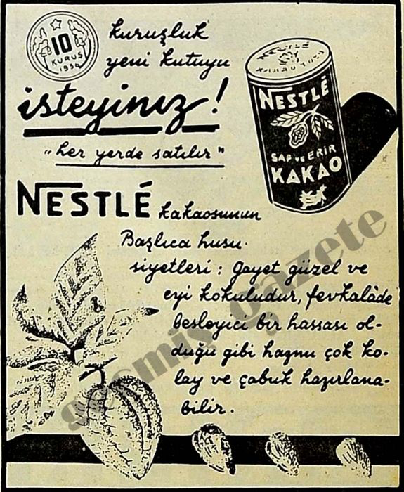

Slide 22
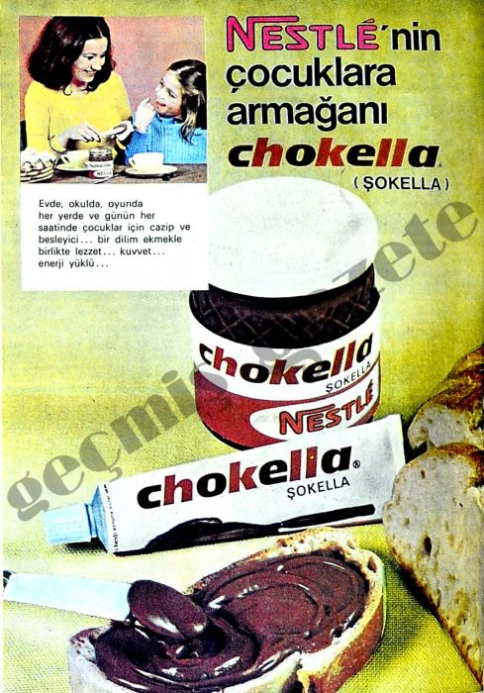

Slide 23
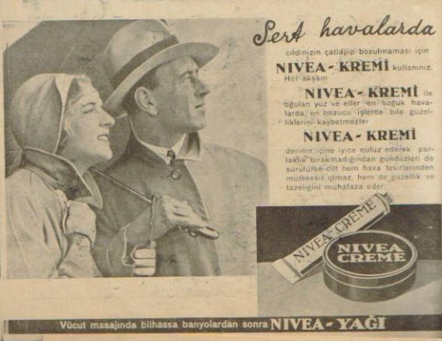

Slide 25
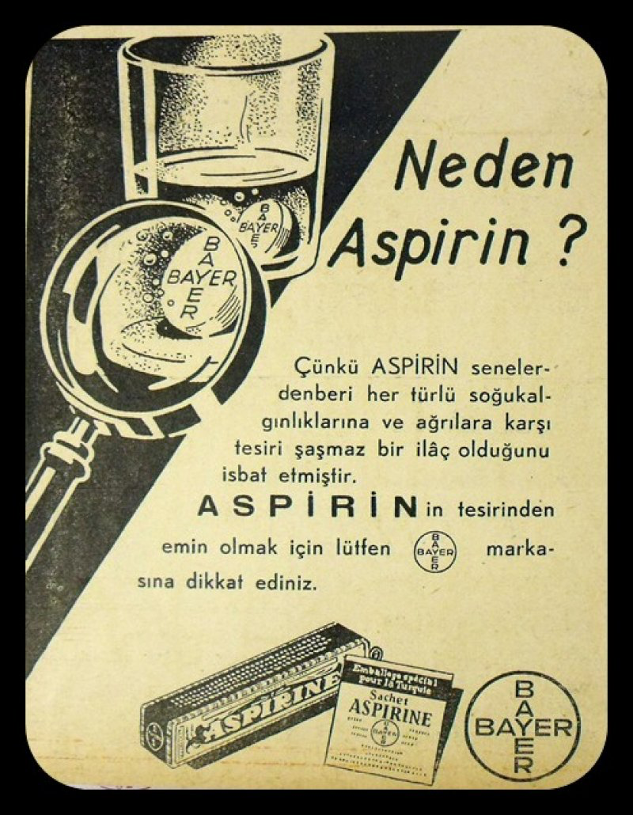

Slide 26
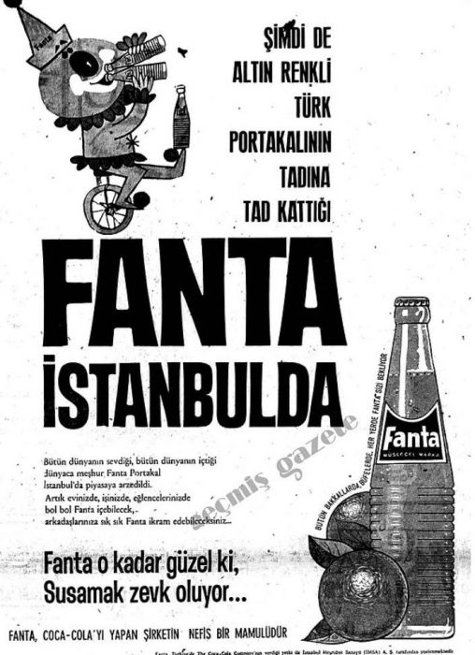

Slide 27
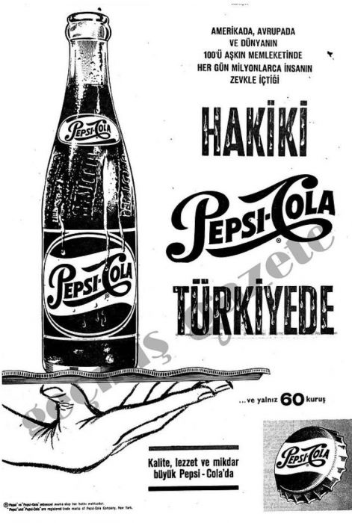

Slide 28
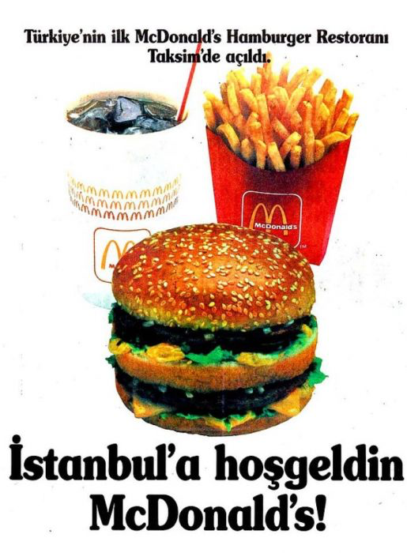

Slide 29
Reklamcılığın Gelişmesindeki Etkenler
İş başına verimliliğin artması
Teknolojik gelişmeler
Gelirdeki artış – teknolojik ve ekonomik gelişmelere bağlı olarak
Orta Sınıfın Gelişmesi
Eğitimde Gelişme- tüketici bilinç düzeyinin artması
Kişisel Satış Kullanımının Azalması
Reklam Ajanslarındaki Gelişme- çok sayıda ve çeşitli ürün üretilmesi, artan rekabet farklılaştırmayı ve bunu iletmeyi gerekli kılmıştır.
Araştırmada Gelişme-AR-GE
Ambalajda Gelişme- ambalaj marka tanıtımı, rafta dikkat çekmek, ürünün içeriğini, kullanımını anlatmak gibi işlevlere sahiptir.
Üretim ve Serviste Gelişme-küreselleşme ve üretimin denizaşırı ülkelere kayması ve Üreticinin Tüketiciden Uzaklaşması
Pazarlama Anlayışındaki Değişme – geleneksel pazarlamadan, müşteri odaklı çağdaş pazarlamaya geçiş
Self-Servis satışlarının doğuşu – gıda ve hizmet sektörü

Slide 30
Reklamın Yapılış Amaçları
Ürün hakkında bilgi vermek
Pazarın belirli bir bölümün ürünün farkında olmasını sağlamak
Reklamı yapılan üründe deneme arzusu yaratmak
Ürünün tüketici gruba olan uygunluğunu göstermek
Ürünler, tüketicinin arzu ve ihtiyaçlarına cevap verdikleri sürece alıcı bulabilirler. Ürün ihtiyacı gidermelidir, eğer gidermiyorsa bile değişik sunum teknikleri ile bir ihtiyaca dönüştürülmelidir.
Üründe yapılan değişiklikleri göstermek
Özellikle ürünün olgunluk ve düşüş aşamalarında üründe değişiklik yapılır- ambalaj, fiyat, kalite gibi
Marka imajı oluşturmak
Ürünü diğerlerinden ayırır, yaşam eğrisini uzatır.

Slide 31
Reklamın Özellikleri
Farklı mecralarda görünmek markaya olan güveni arttırır.
Marka imajı yaratmak fark edilir ve uzun süreli reklamlar yapılmalıdır.
Resimler, renkler ve dil kullanılarak reklamlar, markanın duygusal ve fonksiyonel faydalarını daha yaratıcı bir şekilde oraya konar.
Yayılabilme ve karşılaştırma özelliğine sahiptir.
Geniş kitlelere seslenir.
Yüz yüze değildir, tek yönlüdür.(gayri şahsilik içerir)
Kişiyi satın almaya yöneltir, harekete geçirir.

